Slide 1


Slide 2
ORDEN DEL DIA
Verificación del Quórum.
Lectura del Orden del Día.
Nombramiento del Presidente y Secretario de la Reunión.
Presentación de informe asesoría jurídica
Presentación y aprobación del informe de gestión del la gerencia correspondiente al año 2022.
Presentación y aprobación de estados financieros con fecha de corte a 31 de diciembre de 2022. contador
Presentación y aprobación de informe fiscal .revisoría fiscal .
Consideración y aprobación de proyecto de distribución de utilidades )
Proposiciones y varios.
Lectura y aprobación del acta.

Slide 3

VISIÓN: Ser para el año 2025 una unidad diagnóstica y terapéutica Cardiovascular de referencia en el Valle de Aburra y el departamento de Antioquia , junto con sus servicios afines en salud (en lo que a Diagnóstico y Tratamiento Cardiovascular invasivo y no invasivo se refiera) con una cultura organizacional centrada en la atención con calidad de nuestros usuarios que articule la prestación de servicios de salud con la seguridad del paciente.

Slide 4
CONTRATACION 2022
CONTRATOS 2022
U DE A
SAVIA SALUD ( EVENTO – RIESGO CARDIOVASCULAR )
ESE HOSPITAL SAN JUAN DE DIOS STA FE DE ANTIOQUIA
INST NEUROLOGICO
FUNDACION CLINICA VIDA
HOSPITAL MARCO FIDEL SUAREZ
CLINICA NUEVA SAGRADO CORAZON
TERAPIA INTENSIVA- UCI CLINICA DEL PRADO
SUMIMEDICAL
CLINICA VICTORIANA
PROMOSALUD
VIVA 1 A
HGM
CLINICA ANTIOQUIA
UNICIENCIAS
HERNAN OCAZIONES
CONTRATACION 2023
SANITAS EPS 3. FAMILIAR COLOMBIA
ECOPSOS EPS 4.

Slide 5
COMPARATIVO FACTURACION
CLIENTE | FACTURACION 2021 | FACTURACION 2022
Alianza Medellin Antioquia EPS SAS | 2,993,646,121 | 5,297,396,210
Sumimedical SAS | 909,014,123 | 1,165,294,270
E.S.E. Hospital General de Medellin | - | 707,124,197
E.S.E. Hospital Marco Fidel Suarez | 364,879,001 | 532,354,000
Fundacion Colombiana de Cancerologia Clinica Vida | 288,338,023 | 347,333,960
Viva 1A IPS | 40,512,810 | 290,407,992
Promosalud IPS T&E SAS | 2,192,614,798 | 261,548,146
Universidad de Antioquia | 145,126,991 | 245,382,863
Fundacion Instituto Neurologico de Colombia | 172,560,000 | 170,995,710
Nueva Clinica Sagrado Corazon SAS | 167,595,424 | 150,024,668
Particulares | 70,417,900 | 91,802,482
E.S.E. Hospital San Juan de Dios | 74,705,000 | 79,542,750
Centro Oncologico de Antioquia - COA | 9,020,000 | 62,555,000
Hernan Ocazionez y Cia SAS | - | 55,404,000
Terapia Intensiva SAS | 114,650,000 | 52,440,000
Clinica Antioquia SA | - | 33,280,000
Fundacion Universidad de Antioquia | - | 7,681,600
AUG Kapital SAS | - | 6,360,000
Unidad de Cirugia Ambulatoria y Endoscopia SAS | 3,600,000 | 1,200,000
Secretaria Seccional de Salud de Antioquia | 585,500 | 683,000
Almavid Salud SAS | 1,710,000 | 190,000
Promedan SA | 142,058,296 | -
Centros Hospitalarios del Caribe SAS | 336,000 | -
Corporacion Clinica | 31,329,490 | -
Cruz Blanca EPS | - | -
Cafesalud EPS | - | -
SaludCoop EPS | - | -
TOTALES | 7,722,699,477 | 9,559,000,848

Slide 6
2022

Slide 7
DISTRIBUCION CLIENTES
CLIENTE | FACTURACION 2022 | DISTRIBUCION PORCENTUAL
Alianza Medellin Antioquia EPS SAS | 5,297,396,210 | 55.42%
Sumimedical SAS | 1,165,294,270 | 12.19%
E.S.E. Hospital General de Medellin | 707,124,197 | 7.40%
E.S.E. Hospital Marco Fidel Suarez | 532,354,000 | 5.57%
Fundacion Colombiana de Cancerologia Clinica Vida | 347,333,960 | 3.63%
Viva 1A IPS | 290,407,992 | 3.04%
Promosalud IPS T&E SAS | 261,548,146 | 2.74%
Universidad de Antioquia | 245,382,863 | 2.57%
Fundacion Instituto Neurologico de Colombia | 170,995,710 | 1.79%
Nueva Clinica Sagrado Corazon SAS | 150,024,668 | 1.57%
Particulares | 91,802,482
E.S.E. Hospital San Juan de Dios | 79,542,750
Centro Oncologico de Antioquia - COA | 62,555,000
Hernan Ocazionez y Cia SAS | 55,404,000
Terapia Intensiva SAS | 52,440,000
Clinica Antioquia SA | 33,280,000
Fundacion Universidad de Antioquia | 7,681,600
AUG Kapital SAS | 6,360,000
Unidad de Cirugia Ambulatoria y Endoscopia SAS | 1,200,000
Secretaria Seccional de Salud de Antioquia | 683,000
Almavid Salud SAS | 190,000
Promedan SA | -
Centros Hospitalarios del Caribe SAS | -
Corporacion Clinica | -
Cruz Blanca EPS | -
Cafesalud EPS | -
SaludCoop EPS | -
TOTALES | 9,559,000,848 | 100.00%

Slide 8
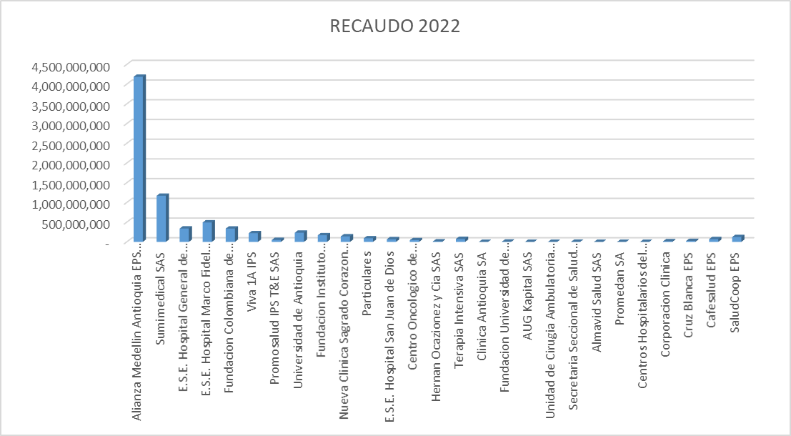
RECAUDO 2022

Slide 9
AÑO 2022
FACTURACION $9,559,000,848
RADICACION 9,404,465,002
RECAUDO 7,878,131,704

